Slide 1
Processamento Digital de Sinais Implementação de Filtros Discretos
Professor:
Gerson Leiria Nunes

Slide 2
Sumário
Introdução
Filtro IIR
Forma direta
Forma direta implementada

Slide 3
Introdução
Em capítulos anteriores, estudamos a teoria de sistemas discretos, tanto no domínio do tempo e frequência.
Vamos agora usar essa teoria para PDS. Para processar os sinais, temos que projetar e implementar sistemas chamados filtros (ou analisadores de espectro em alguns contextos).
A questão de design de filtro é influenciado por fatores tais como o tipo de filtro (isto é, IIR ou FIR) ou a forma da sua aplicação (estruturas).
Por isso, antes de discutirmos o problema de design, primeiro nos preocupar com a forma como estes filtros podem ser implementados na prática.

Slide 4
Introdução
Esta é uma preocupação importante porque diferentes estruturas de filtro ditar diferentes estratégias de design. Filtros IIR como concebidos e utilizados em DSP, podem ser modelados por funções do sistema racionais ou, equivalente, por equações de diferenças.
Esses filtros são chamados de ARMA (AutoRegressive Moving Average) ou, mais genericamente, como filtros recursivos.
Embora os filtros ARMA incluem filtros de média móvel que são filtros FIR, trataremos FIR separadamente dos filtros IIR, tanto para fins de design e implementação.

Slide 5
Introdução
Além de descrever várias estruturas de filtragem, também começam a considerar os problemas associados com os efeitos da quantização quando aritmética de precisão finita é utilizada na implementação.
Quando os filtros são aplicados, quer de hardware ou de software, coeficientes do filtro, bem como operações de filtro são submetidos aos efeitos dessas operações de precisão finita.
Neste capítulo, tratamos os efeitos sobre características de resposta de frequência do filtro, devido ao coeficiente de quantização.

Slide 6
Introdução
Começamos com uma descrição dos elementos básicos que são usados ​​para descrever estruturas de filtro.
Nas seções seguintes, descrevemos brevemente IIR, FIR, e estruturas treliçadas de filtro, respectivamente, e oferecem funções MATLAB para implementar estas estruturas.
Este é seguido por um breve tratamento da representação de números e as características resultantes de erro, que é então utilizado para analisar os efeitos do coeficiente de quantificação.

Slide 7
Elementos básicos
Um somador: Este elemento tem duas entradas e uma saída. Note-se que a adição de três ou mais sinais é implementado por sucessivas somadores de duas entradas.
Multiplicador (ganho): Esta é uma entrada única, elemento-única saída. Note-se que a multiplicação por 1 está compreendido e, portanto, não são explicitamente mostradas.
O elemento de atraso (memória): Esse elemento atrasa o sinal que passa através dele por uma amostra. Ele é implementado por meio de um registrador de deslocamento.
Com esses elementos básicos podemos descrever ambos os filtros IIR e FIR.

Slide 8
Filtro IIR
A função do sistema de um filtro IIR é:
Onde An e Bn são os coeficientes do filtro. Nós assumimos sem perda de generalidade que A0 = 1.
A ordem de um filtro IIR é denominado N, se temos An ≠ 0. A representação equação de diferenças de um filtro IIR é expresso como:

Slide 9
Filtro IIR
Três estruturas diferentes pode ser usado para implementar um filtro IIR:
Forma direta: Dessa forma, a equação de diferenças é implementado diretamente como dado.
Existem duas partes para este filtro, ou seja, a parte média móvel e a parte recursiva (ou equivalentemente, o numerador e o denominador de peças).

Slide 10
Filtro IIR
Forma Cascata: Nesta forma a função do sistema H(z) na equação é fatorada em seções menores de 2ª ordem, chamados biquads.
O funcionamento do sistema é, em seguida, representada como um produto de uma dessas biquads.
Cada biquad é implementado de uma forma direta, e todo o funcionamento do sistema é implementado como uma cascata de seções biquad.

Slide 11
Filtro IIR
Forma paralela: Este é semelhante à forma de cascata, mas após fatoração, uma expansão da fração parcial é utilizada para representar H(z) na forma de uma soma de seções menores de 2ª ordem.
Cada seção é novamente executado de uma forma direta, e todo o funcionamento do sistema é implementado como uma rede paralela de seções.

Slide 12
Filtro IIR
Filtros IIR são geralmente descritos usando a forma racional(ou a estrutura de forma direta) da função do sistema.
Por isso iremos fornecer funções MATLAB para converter estruturas forma direta para cascata e as estruturas de forma paralelas.

Slide 13
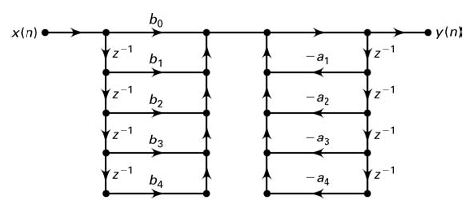
Forma direta implementada
Como o nome sugere, a equação de diferenças é implementada como dado o uso de atrasos, multiplicadores e somadores.
Para fins de ilustração, seja M=N=4. Então a equação de diferenças é:

Slide 14
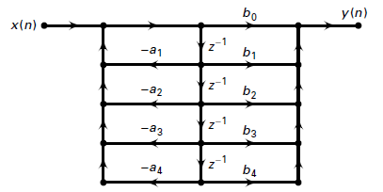
Forma direta implementada
No MATLAB a estrutura forma direta é descrito por dois vetores de linha;
B contendo os {Bn} coeficientes e A contendo as {An} coeficientes.
A função “filter”, implementa a estrutura de transposição forma direta.

Slide 15
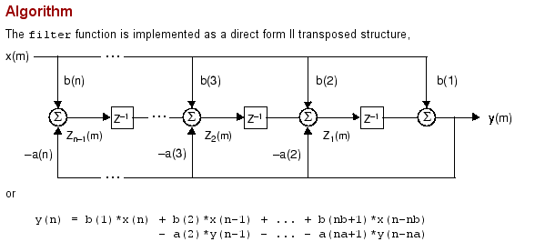
Forma direta implementada

